Slide 1

Çıkar Çatışması ve Etİk
Türkiye Muhasebe Uzmanları Derneği EXPERT ACCOUNTANTS’ ASSOCIATION OF TURKEY
ARİF AYTULUN
YMM&BD
ARALIK 2017

Slide 2
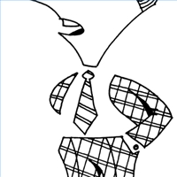
Göreve Başlama
Seçilmiş ya da atanmış bir kamu görevlisi makamına kendi geçmiş ve deneyimlerini de birlikte getirir …

Slide 3
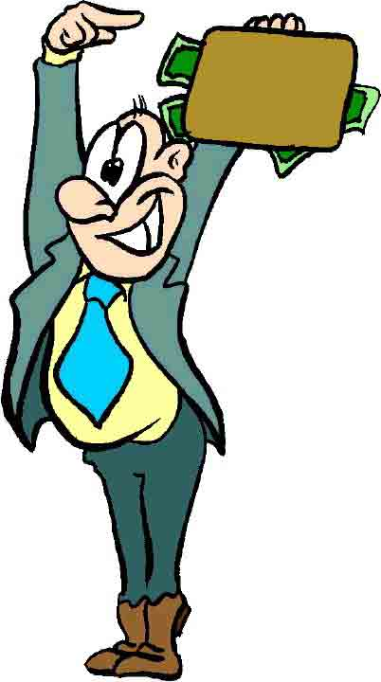
GÖREV TANIMI, YETKİ VE SORUMLULUK
Bu durum çıkar çatışması şeklinde etik sorunların ortaya çıkmasına yol açabilir …

Slide 4
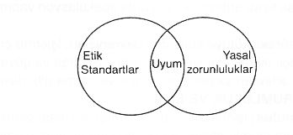
ETİK DAVRANIŞ

Slide 5
ETİK DAVRANIŞ, kamu yararI VE kamusal GÜVEN
  Kamu görevlileri görevlerini ve özel işlerini yönetimin bütünlüğü (dürüstlük), nesnelliği ve tarafsızlığına ilişkin kamusal güveni sağlayacak şekilde hareket ederler;
  Kamu görevlileri her zaman sadece hukuka uygun değil aynı zamanda kamunun denetimine açık bir şekilde (şeffaf) davranırlar;
  Kamu görevlileri görevlerini yerine getirirken kamu yararı ilkesini esas alırlar ve
  Kamu hizmetini yerine getirirken özel ve kamu çıkarı arasında ortaya çıkacak bir çatışma kamu yararı lehine çözülür.

Slide 6
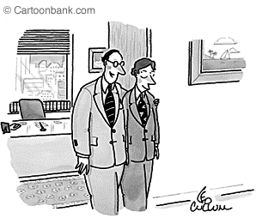
ÇIkar çatIşmasI NEDİR?
Çıkar çatışması yanlış ya da olağandışı bir durum değildir!
Evladım, bir işe girerken kayırılırsan buna şans deriz!

Slide 7
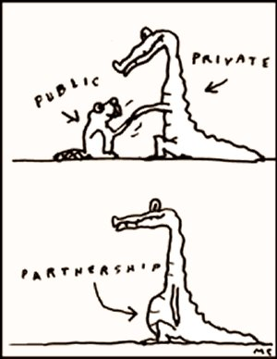
ÇIKAR ÇATIŞMASI TANIMI
Çıkar çatışması genel olarak “siyasetçiler de dahil olmak üzere görevi nedeniyle güven duyulması gereken bir konumda bulunan herhangi bir kimsenin göreviyle ilgili çıkar (kamu yararı) ile kişisel çıkarı arasındaki çatışma durumudur.”
Kamu Özel ortaklığı
mu-özel ortaklığı

Slide 8
HANGİ ÇIKARLAR (Özel ve kamu)
1. Kamu görevlilerinin resmi görevlerini tarafsız ve nesnel olarak yerine getirmelerini etkileyen ya da etkiliyormuş gibi görünen kişisel çıkarlar
2. Kamu görevlilerinin kamu görevi çerçevesinde kendisine, ailesine, yakın akrabalarına, arkadaşlarına ya da iş bağlantısı veya siyasi ilişki içerisinde olduğu kişi ya da kuruluşlara sağlanan her türlü menfaati … ve onlarla ilgili mali ya da diğer türlerdeki her türlü yükümlülüğü

Slide 9

HANGİ ÇIKARLAR (Özel ve kamu)
1. Kamu görevlilerinin resmi görevlerini tarafsız ve nesnel olarak yerine getirmelerini etkileyen ya da etkiliyormuş gibi görünen kişisel çıkarlar
2. Kamu görevlilerinin kamu görevi çerçevesinde kendisine, ailesine, yakın akrabalarına, arkadaşlarına ya da iş bağlantısı veya siyasi ilişki içerisinde olduğu kişi ya da kuruluşlara sağlanan her türlü menfaati … ve onlarla ilgili mali ya da diğer türlerdeki her türlü yükümlülüğü

Slide 10
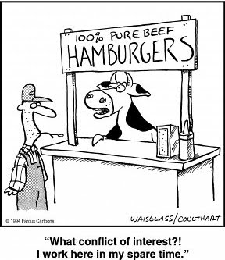
HANGİ ÇIKARLAR (Kamu – KAMU)
1) Bir kamu kuruluşunun hem düzenleyici hem de işletmeci olarak hizmet verdiği alanlar, (Telekomünikasyon)
2) Bir kamu kuruluşunun genel ekonomik politikalar geliştirmesi yanında aynı zamanda bir ekonomik sektörde faaliyet göstermesi (KİT’ler)
3) Bir kamu kuruluşunun hem imar planı yapması hem de buna izin vermesi (Belediye)
4) Devlete görüş veren bir kuruluşun bu konuda daha sonra yargılama işlevini de yerine getirmesi (Danıştay)
%100 katıksız dana Hammburgeri
«Ne çıkar çatışması, burada boş zamanlarımda çalışıyorum.»

Slide 11
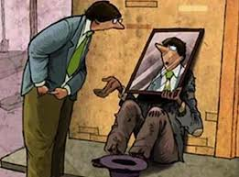
ÇIKAR ÇATIŞMASI TÜRLER
Gerçek çıkar çatışması : Bir kamu görevlisi görevini yerine getirirken kişisel çıkarlarının etkisinde kalacağı bir konumdadır.
Algılanan çıkar çatışması : Bir kamu görevlisi görevini yerine getirirken özel çıkarlarının etkisinde kalacağı bir konumdadır.
Potansiyel çıkar çatışması : Bir kamu görevlisi ileride görevini yerine getirirken özel çıkarlarının etkisinde kalacağı bir konumdadır.

Slide 12
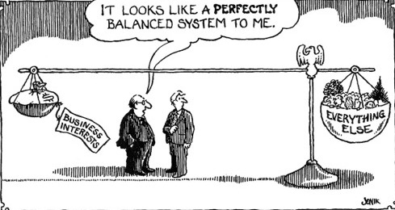
ÇIKAR ÇATIŞMASI KATEGORİLERİ
Menfaat temini
Hediye almak
Nüfuz ticareti
Kamu kaynaklarını kullanmak
Mahrem (gizli) bilginin kullanılması
Resmi görevi dışında bir başka işte istihdam edilmek
Görev sonrası istihdam
Bana mükemmel dengeli bir sistem görünüyor. (İşletme çıkarları – Geri kalan her şey)

Slide 13
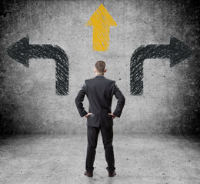
ÇIKAR ÇATIŞMASI VE ETİK İLİŞKİSİ
Çıkar Çatışmasının ortaya çıkardığı etik sorunlar şunlardır:
Tarafsızlığını kaybetme olasılığı
Hile yapıldığı algısı
Güven kaybı

Slide 14
BİR ÖRNEK OLAY
Şakir Dürüst defterdarlıkta çalışmaktadır ve işe alım komisyonu üyesidir. Şakir Dürüst’ün kızı Jale Dürüst, KPSS’den yüksek bir puan tutturarak defterdarlıktaki açık bir göreve başvurmuştur. Ön koşulları sağlayarak görüşmeye çağrılır. Şakir Dürüst kamu hizmetindeki uzun kariyerinden dolayı tarafsızlık ve liyakat ilkelerine sadık bir kamu görevlisidir. Bu nedenle, işe alım komisyon üyeliğinden ayrılmayı düşünür. Bunu defterdar yardımcısı ve işe alım komisyonu başkanı Cahit Dostel'e söylemeye karar verir. Ancak görüşmeden ayrılırken, kızının uzun bir süredir işsiz olduğunu ve psikolojik depresyon içinde bulunduğunu anlatır ve yardımını rica eder. Sayın Dostel de onlara yardımcı olur. Daha nitelikli adaylar olmasına karşın Jale Dürüst işe alınır.

Slide 15
ÇIKAR ÇATIŞMASI İLE İLGİLİ DÜZENLEMELER
Çıkar çatışması; kamu görevlilerinin görevlerini tarafsız ve objektif şekilde icra etmelerini etkileyen ya da etkiliyormuş gibi gözüken ve kendilerine, yakınlarına, arkadaşlarına ya da ilişkide bulunduğu kişi ya da kuruluşlara sağlanan her türlü menfaati ve onlarla ilgili mali ya da diğer yükümlülükleri ve benzeri şahsi çıkarlara sahip olmaları halini ifade eder.
Kamu görevlileri, çıkar çatışmasında şahsi sorumluluğa sahiptir ve çıkar çatışmasının doğabileceği durumu genellikle şahsen bilen kişiler oldukları için, herhangi bir potansiyel ya da gerçek çıkar çatışması konusunda dikkatli davranır, çıkar çatışmasından kaçınmak için gerekli adımları atar, çıkar çatışmasının farkına varır varmaz durumu üstlerine bildirir ve çıkar çatışması kapsamına giren menfaatlerden kendilerini uzak tutarlar.
Kamu Görevlileri Etik Davranış İlkeleri ile Başvuru Usul ve Esasları Hakkında Yönetmelik, Madde 13

Slide 16
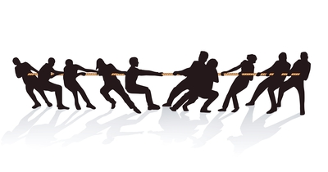
ÇIKAR ÇATIŞMASINA KARŞI NE YAPABİLİRSİNİZ?
Görevden çekilme
Çıkar çatışmasını beyan
Çıkar çatışmasının yönetilmesi

